Slide 1

Классификация комментария по эмоциональной окраске
Береговенко И.
Кулешова Е.
Людмила Юрьевна

Slide 2

Цель - Натренировать модель, способную работать классифицировать текст по эмоциональной окраске

Slide 3
План работ
Подбор датасета / разметка данных
Предобработка данных
Подбор baseline-а
Подбор классической модели машинного обучения и обучение

Slide 4

Метрики - Precall - F-measure

Slide 5
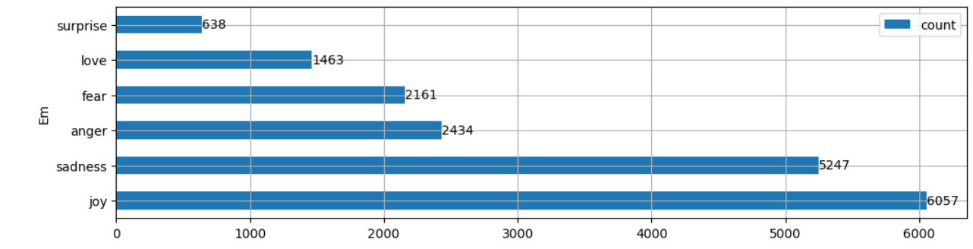
Выборка

Slide 6
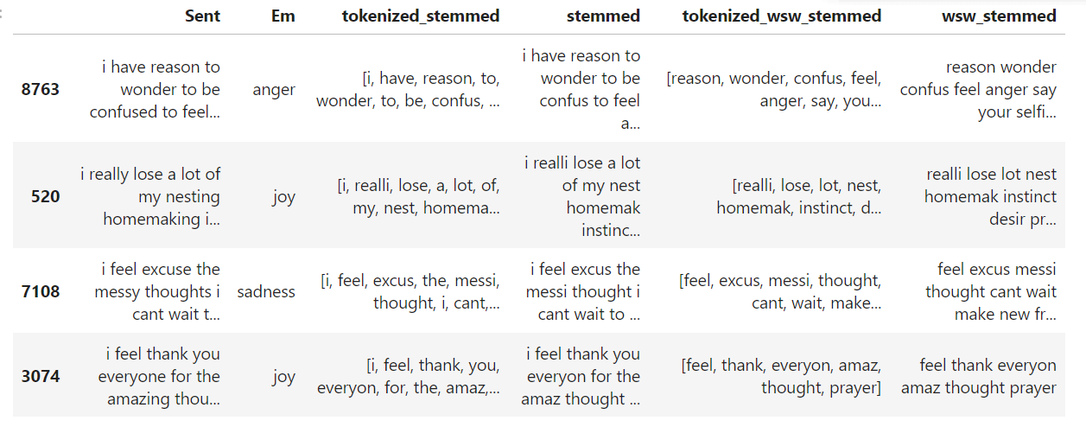
Предобработка

Slide 7
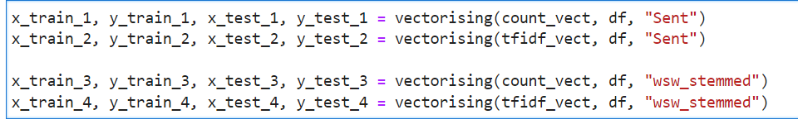
Кодировка

Slide 8
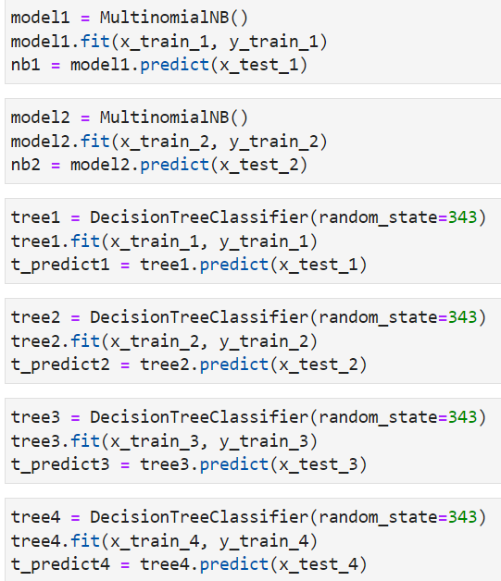
Подбор моделей

Slide 9
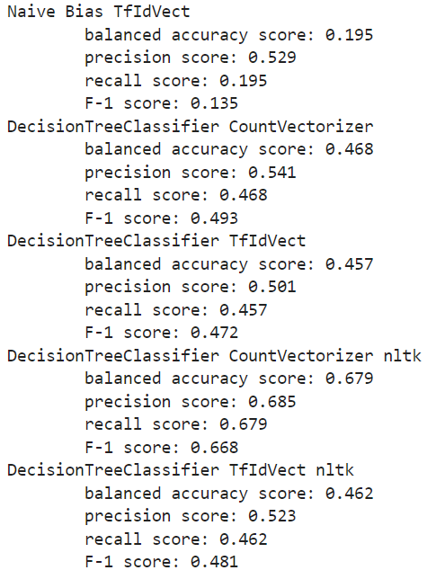
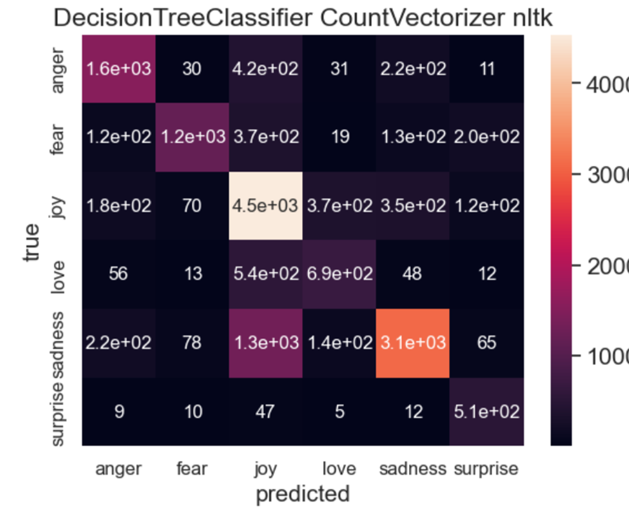
Оценка при минимальной размерности тестовой выборки n=1200

Slide 10
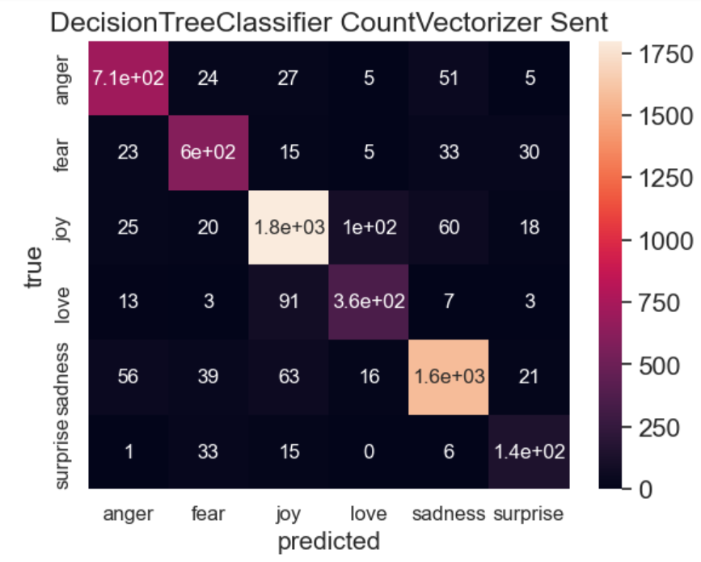
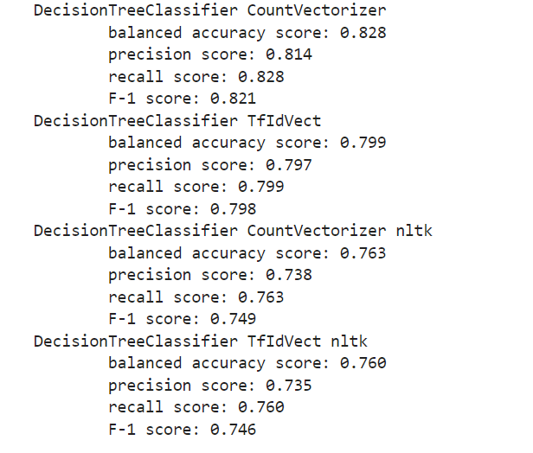
Оценка при минимальной размерности тестовой выборки n=12000

Slide 11
Список литературы - Учебник Яндекса по машинному обучению - http://academy.yandex.ru/handbook/ml/article/metriki-klassifikacii-i-regressii ; - Документация библиотек scipy, pytorch - http://pytorch.org/docs/stable/torch.html https://scipy.org/ ; - Статьи с Kaggle - http://www.kaggle.com/ .

